Slide 1
Psykiatriprocessen - Behörighet
LPT/LRV - Behörighet i medarbetaruppdraget
För att kunna se processen i SVP samt ÖPT/ÖRV-processen måste medarbetaren tilldelas en LPT/LRV-behörighet. Behörigheten tilldelas efter beslut av närmaste chef och läggs till av lokal IT-administratör i kommunen.
Sök och ta fram medarbetaren samt dennes medarbetaruppdrag och klicka på Ändra (pennan).

Slide 2
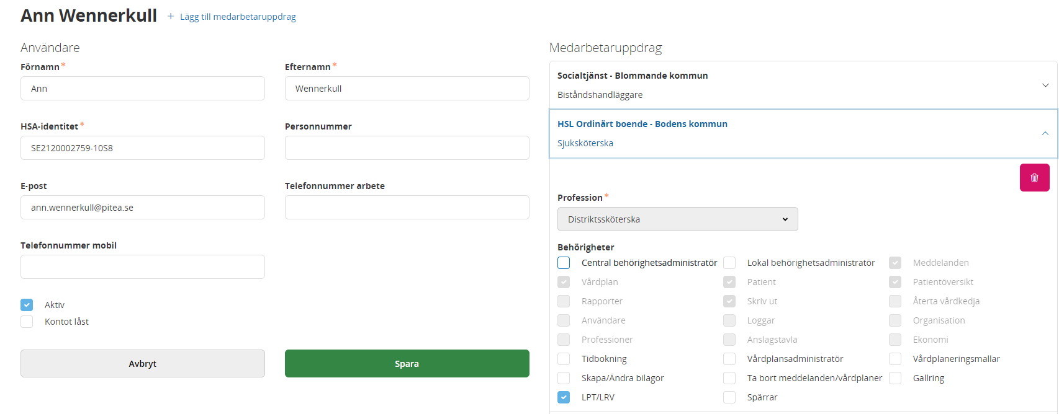
Psykiatriprocessen – Behörighet
LPT/LRV - Behörighet i medarbetaruppdraget
Bocka för rutan LPT/LRV och spara sedan.

